Slide 1

Создание, настройка и управление дата-пайплайнами

Slide 2
План занятия
В ходе сегодняшнего занятия мы узнаем:
Что такое ETL
Для чего используются ETL
Как необходима архитектура для ETL

Slide 3
Что такое ETL
ETL - это аббревиатура от Export, Transform, Load.
Обычно под ETL понимается процесс формирования витрин данных. Когда мы работаем с базой данной крупной компании, мы не можем каждый раз обращаться к источнику для формирования отчетности. Для того, чтобы иметь доступ к нужным данным, нам необходимо сформировать дополнительную таблицу, в которой данные будут преобразованы в необходимом формате.

Slide 4
Применение ETL
ETL применяется в следующих процессах:
Business Intelligence
Data Migration
Data Warehousing
Data Quality

Slide 5





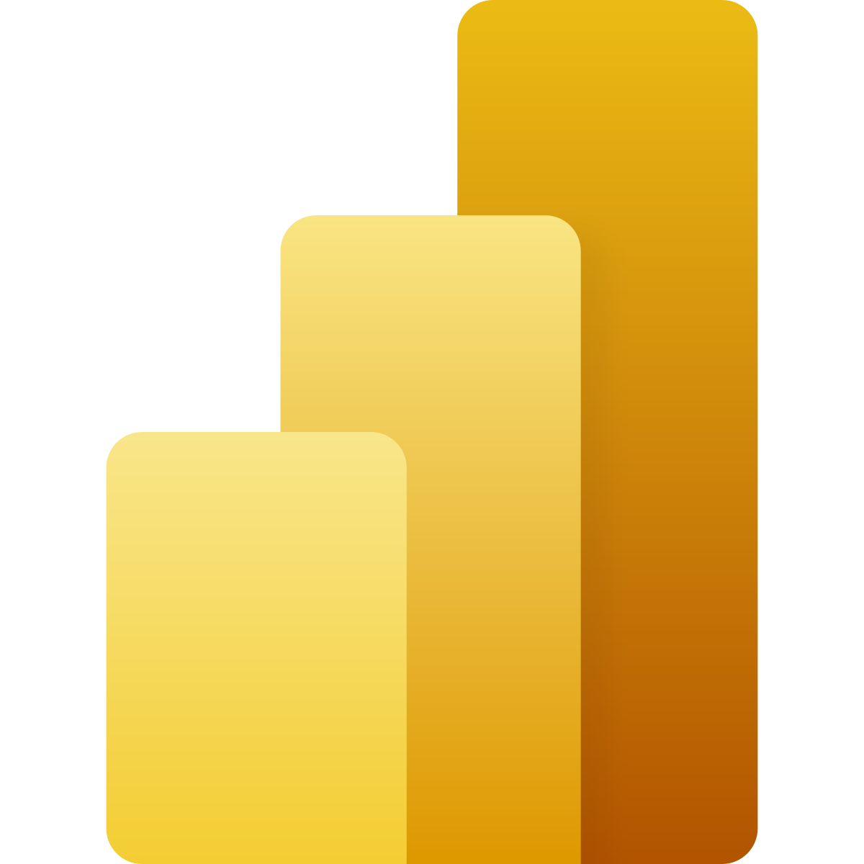



Архитектура дата-пайплайнов
E
T
L

Slide 6
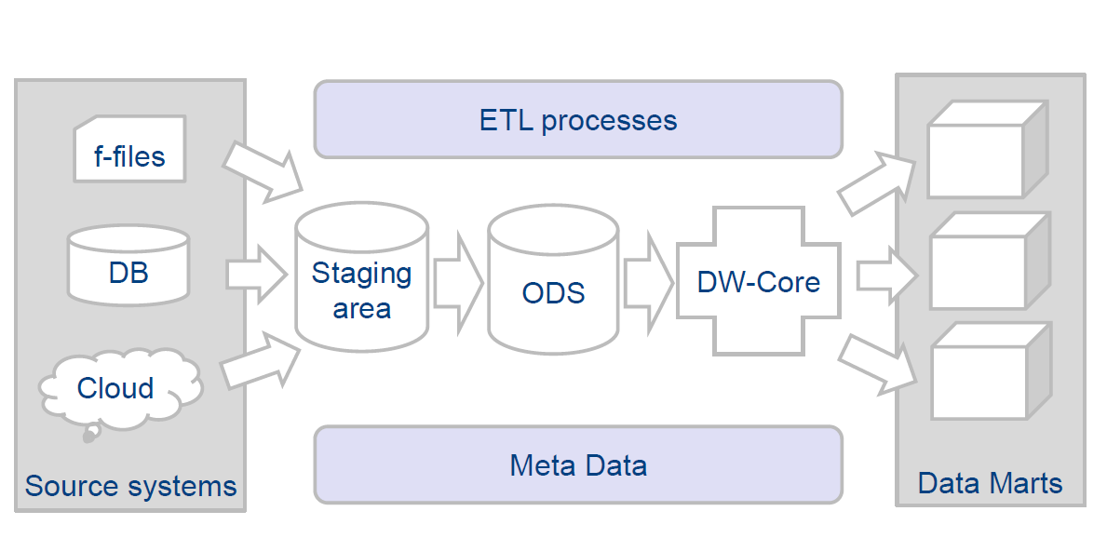
Staging Area
Staging Area – область, куда данные загружаются as is, т.е. как есть без каких либо изменений, зачем это делается – снижение нагрузки на саму систему источник. Прекрасно понятно и логично, что времени на простую перекачку тратиться много меньше чем на перекачку с трансформацией и использовании алгоритмов очистки данных. Источник – это обычно система, которая итак более чем занята своими прямыми задачами.

Slide 7
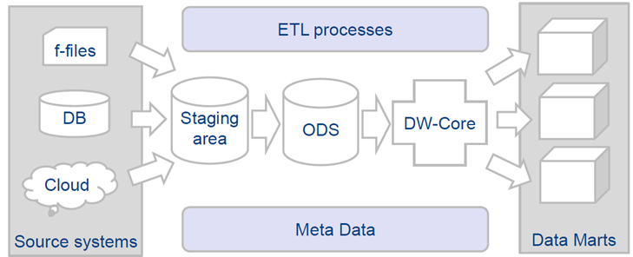
Operational data store
ODS – operational data store, хранение данных в формате требуемом для генерации оперативных отчетов (отчетов этого дня). Зачем эта область нужна – в отчете необходимо использовать данные из нескольких систем источников, этот отчет с достаточно глубоким уровнем детализации, этот отчет не использует исторических данных. Т.е. хранятся данные только за текущий день либо за очень ограниченный промежуток времени. Небольшая дельта времени – отставание от систем источников, либо практически on-line

Slide 8
DWH-Core
DWH-Core – центральное хранилище данных, основные критерии – глубокая ретроспектива (историчность данных), dimension/fact структура оптимальная для аналитической отчетности. Частота обновления данных дискретна и занимает ощутимый промежуток времени. Стандартна ситуация когда данные ХД отстают от источников на несколько часов (до суток), но в большинстве случаев, подобное отставание не критично для стратегического анализа (например эффективности производства cross-sale активностей).

Slide 9
Data Marts
Data Marts – отдельные области данных дифференцированные по предметным областям. Основная задачи:
разграничение доступа к данных по подразделениям и пользователям
предоставление данных различного уровня гранулярности (агрегация данных)
увеличить доступность к актуальным, согласованным данным на уровне отчетов.

